Slide 1











Bài 1
Bài 4
Cuộc thi tài năng rừng xanh
Tiết 3
Notes:
更多模板请关注：https://haosc.taobao.com

Slide 2


Khởi động

Slide 3
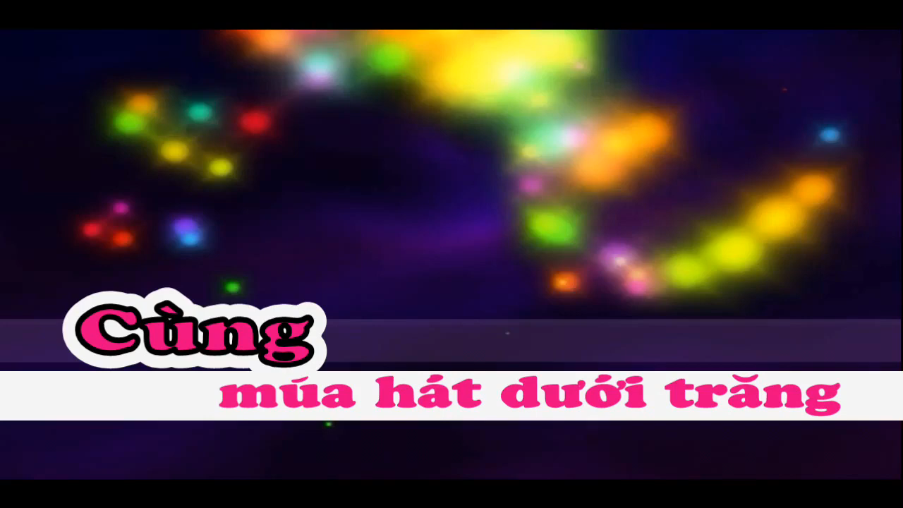

Slide 4
5
Hoàn thiện câu

Slide 5
5. Chọn từ ngữ để hoàn thiện câu và viết câu vào vở
cuộc thi
niêm yết
nhoẻn
vui vẻ
bắt đầu
(…..)
a. Cô bé miệng cười khi thấy anh đi học về.
(…..)
b. Nhà trường chương trình văn nghệ trên bảng tin.

